Slide 1
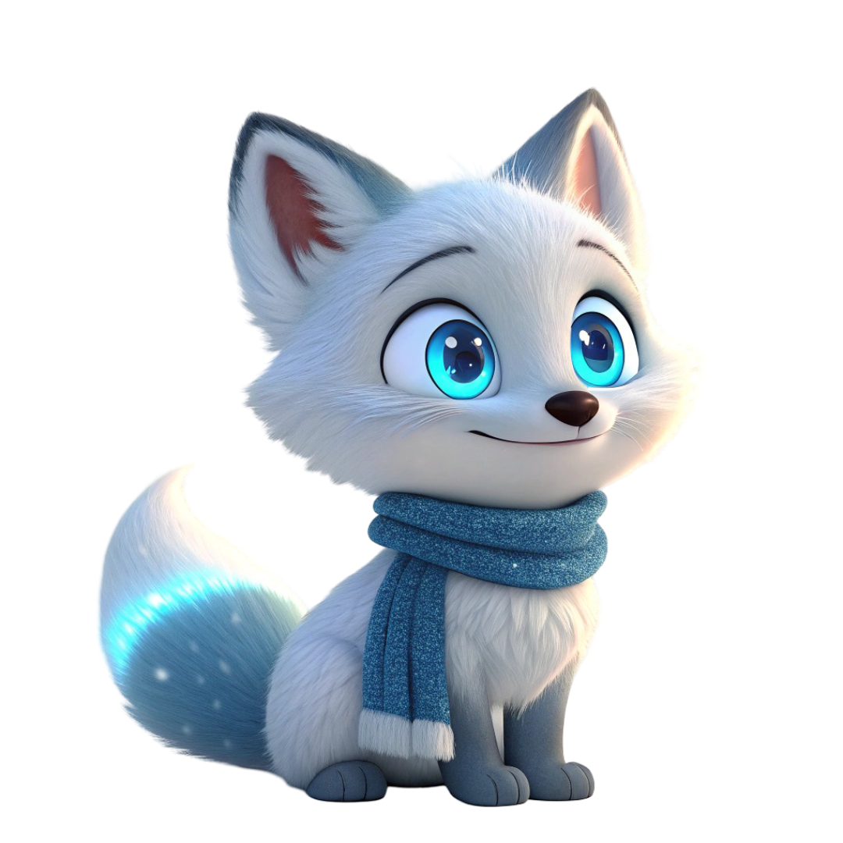

УРОК 2. ПО ЧТЕНИЮ
Снежный Лисёнок Луми

Slide 2


Привет! Сегодня я приготовил новые снежные задания. Готов отправиться со мной в зимнее путешествие?

Slide 3
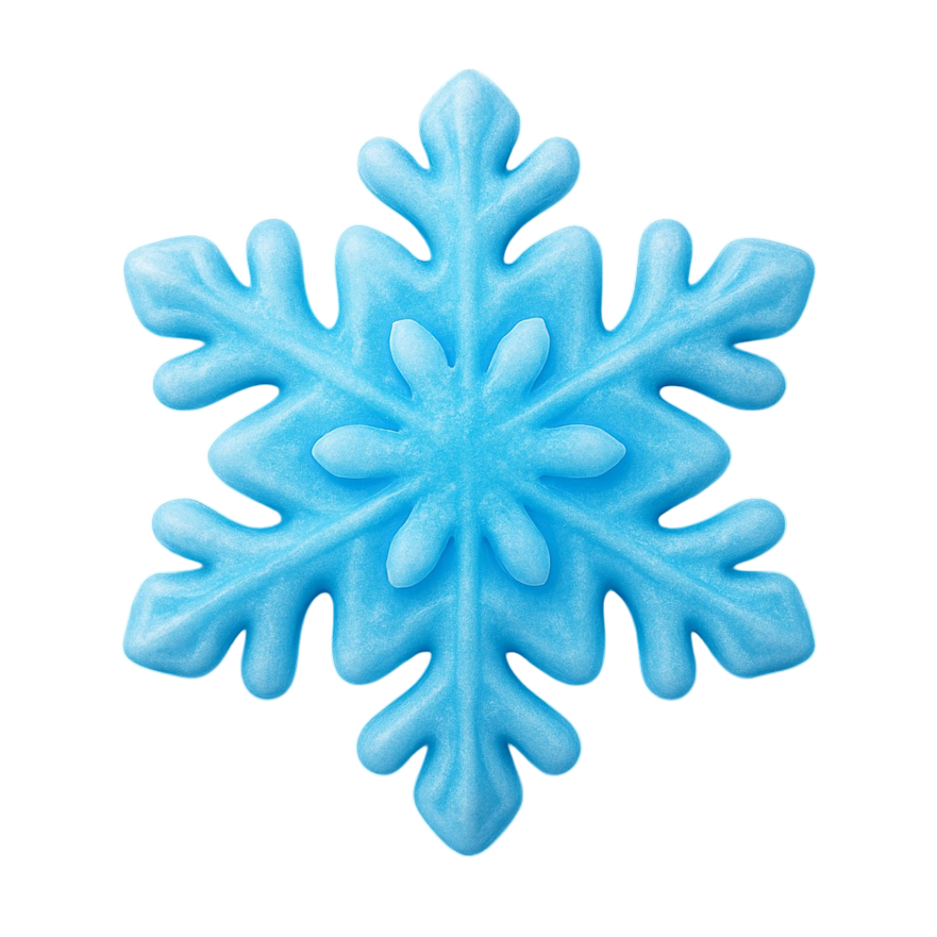
ЛЫ
ЛО
СЫ
СА
СУ
РЫ
РА
СО
ЛА
РУ
РО
ЛУ
Задание: Ребёнок “ловит” взглядом снежинку → читает слог.
Слоговые снежинки

Slide 4
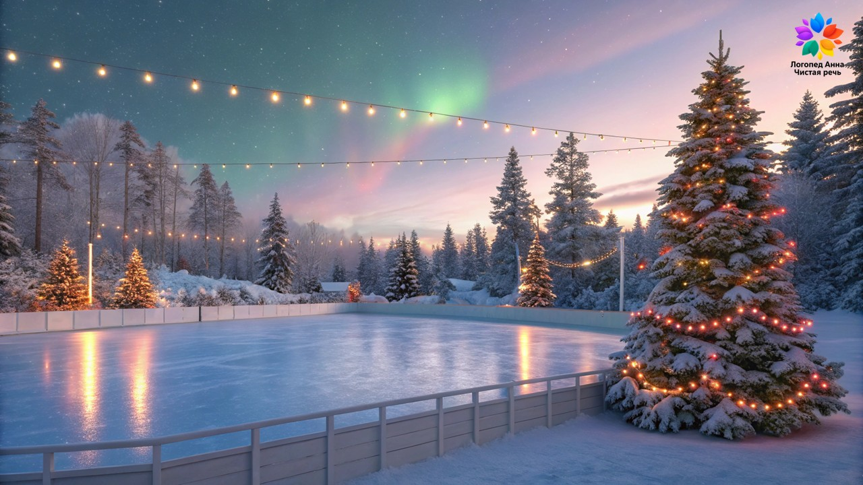
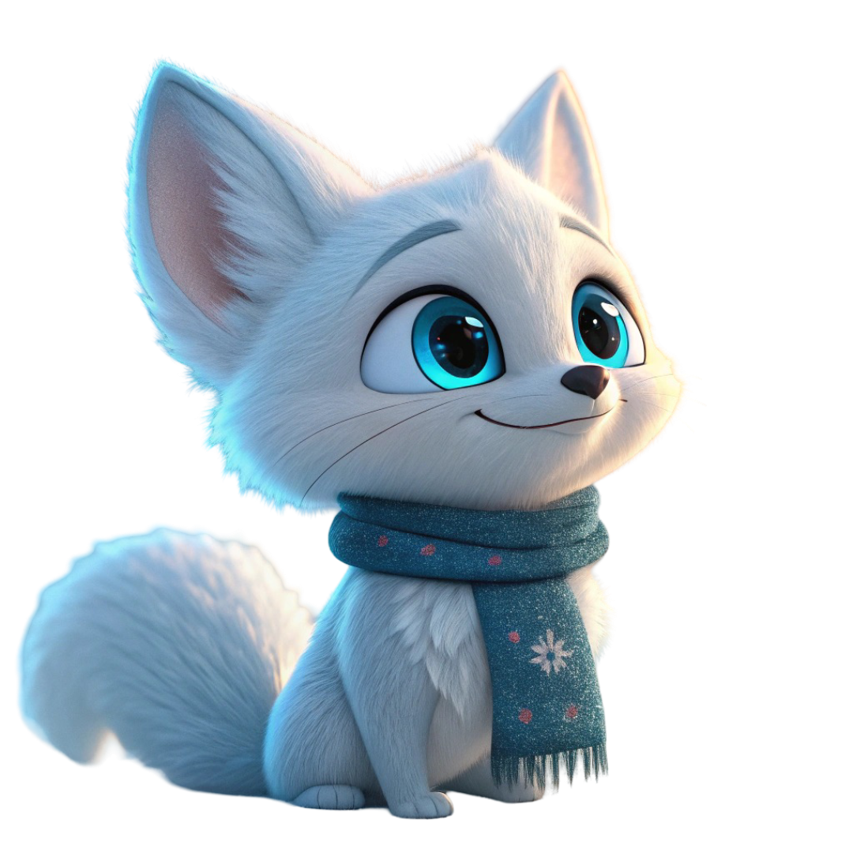

Сложи слово из снега
Сложи ледяные буквы, и собери в слово. Прочитай!
Е
Л
С

Slide 5
Сложи слово из снега
К
Т
О

Slide 6
Сложи слово из снега
Щ
А
К
У

Slide 7
Сложи слово из снега
У
К
О
Р

Slide 8
Сложи слово из снега
Л
И
М
У

Slide 9

Читаем слова в сугробах
ЛУК
ЛЕС
ШУ-БА
КА-ША
ВОЛ-ШЕБ-СТВО
ЛЕ-ДО-ПАД
СУГ-РО-БЫ
СВЕТ-ЛЯ-ЧОК
СУ-МО-ЧКА
ЛЕС-НИК
САН-КИ
МО-РОЗ
1
3
2

Slide 10
Мини-текст “Луми и ледяная тропинка”
Луми шёл по зимней тропинке. Вдруг он увидел сияющий лёд. Он подошёл ближе и заметил, что лёд светится. Это была дорога к новому приключению.
Вопросы:
Куда шёл Луми?
Что он увидел?
Что оказалось сияющим?
Ты отлично читаешь!

Slide 11
Спасибо, что путешествовал со мной! Теперь ты читаешь ещё увереннее. Жду тебя на следующем занятии!

